Slide 1





Journées Tuniso-françaises des systèmes complexes
Tunis 2012
Approches et outils multi-agents de couplage de modèles pour la modélisation/simulation des systèmes complexes : application à l'aménagement du territoire (ville de Métouia)
Elaborée par:
Inès Hassoumi
Sous la direction de :
Pr Khaled Ghedira
Dr Moncef Temani
Pr Jean Daniel Zucker
Dr Nicolas Marilleau
Dr Christophe Lang
1
Notes:
1

Slide 2
Plan de la présentation
Rappel de la problématique
La modélisation des dynamiques urbaines
Les approches de couplage
L’approche de couplage proposée
Implémentation de l’approche de couplage
2
Notes:
2

Slide 3
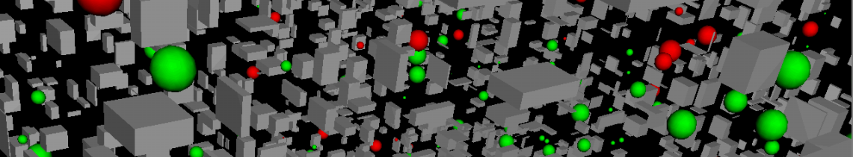
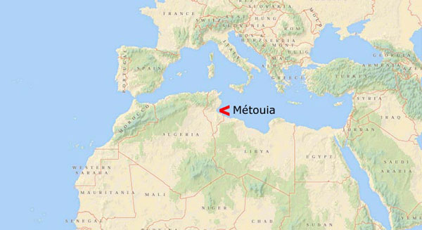
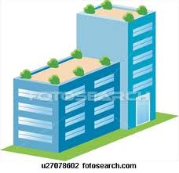

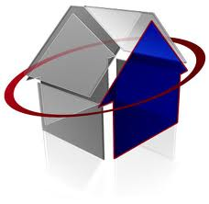


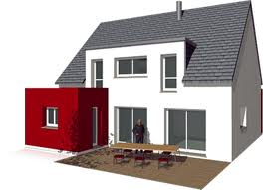
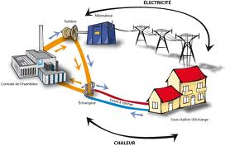
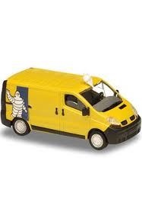



Rappel de la problématique
Problématique d’aménagement de la ville de Métouia
Multiples interactions entre acteurs et entre composants à différents niveaux
Ville au sud-est de la Tunisie qui s’apprête à accueillir de nouveaux projets (industriels, agricoles, touristiques)
Création d’emplois
Pouvoirs publics
Extensions de l’infrastructure urbaine
La ville, un système
socio-économique complexe
Ville
Augmentation de la population
3
Notes:
La ville peut être considérée comme un système complexe, en raison du grand nombre de composants et d’acteurs situés à différents niveaux, ainsi que des multiples interactions entre acteurs et entre niveaux
3

Slide 4
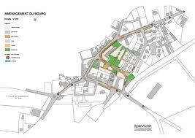

Rappel de la problématique
L ’aménagement urbain
Elaboration d’un plan d’aménagement
nécessite
Mise en place d’un prototype de simulateur
nécessite
Construction d’un modèle
4
Notes:
Dans le cadre d’un programme futur d’aménagement du territoire, un cabinet de géomètres Tunisiens (TOPOSIG) souhaiterait, en collaboration avec des instituts et universités Tunisienne et Française, mettre en place un prototype de simulateur qui permettrait la réalisation des scénarios d’aménagement relatifs à la ville de Métouia.
4

Slide 5

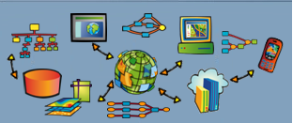
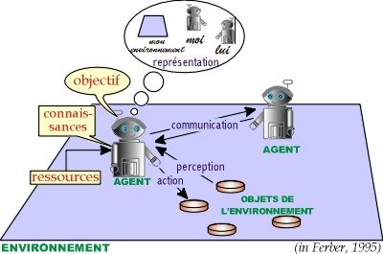
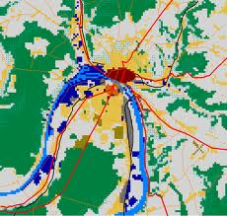
La modélisation des dynamiques urbaines
Méthodes et approches utilisées
[Gué&alt, 1996]
Les modèles à base d’équations différentielles
[Gué&alt, 1996]
Evaluer les rôles et les effets des différents mécanismes introduits dans l’équation de changement de l’organisation spatiale
Les modèles formalisés avec des automates cellulaires
[Gué&alt, 1996]
Les modèles des systèmes multi-agents
[Gué&alt, 1996]
Modèles urbains dynamiques
Chaque agent interagit avec les autres agents et avec son environnement
Bien adaptés à la modélisation de l’émergence de nouvelles structures spatiales
L’espace est représenté par une grille de cellules
Chaque cellule est caractérisée par un état
Une cellule change d’état selon un ensemble de règles
5
Notes:
Objectif du modèle de lowry :
Etudier la croissance économique des villes (changement de variables clés telles que la structure des emplois basiques, les services, etc.... ) pour prévoir les changements des formes métropolitaines au cours du temps.
Objectif du modèle de wilson :
Il fonctionne sur un principe de dynamisation de modèles simples (en l’occurrence le modèle Lowry) de distribution des activités de services et de population
5

Slide 6
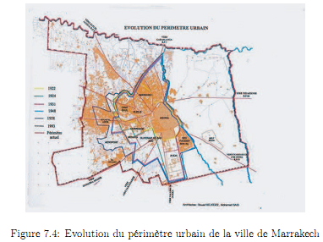
La modélisation des dynamiques urbaines
Les modèles à base d’équations différentielles: modélisation mathématique de la dynamique urbaine de la ville de Marrakech [Ghordaf, 2007]
Principes
Un système complexe d’équations différentielles ordinaires fortement non linéaire basé sur le modèle de P.Allen [All&alt, 1999] pour étudier :
la dynamique lente de l’évolution démographique
la dynamique rapide du processus de migration entre les sous régions
le potentiel économique et les attractivités résidentielles par zone
6
Notes:
En d'autre termes, lorsque l'on veut modéliser un système, on conçoit un certain nombre de règles d'évolution, puis l'on simule le système en itérant ces règles jusqu'à obtenir un résultat structuré. Un système est dit complexe si le résultat final n'est pas prédictible directement en connaissant les règles.
6

Slide 7
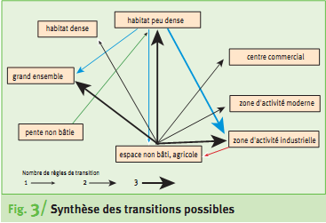
La modélisation des dynamiques urbaines
Les modèles à base d’automates cellulaires: le modèle spacelle de la ville de Rouen [Par&alt, 1994]
Composants
Chaque automate cellulaire est défini par:
Une classe d’états cellulaires
Des règles de vie et de mort
Des règles de transition
Principes
Concurrence spatiale entre diverses sous-populations cellulaires
Chaque individu utilise sa force vitale pour résister aux forces environnementales résultant des individus voisins
7
Notes:
En d'autre termes, lorsque l'on veut modéliser un système, on conçoit un certain nombre de règles d'évolution, puis l'on simule le système en itérant ces règles jusqu'à obtenir un résultat structuré. Un système est dit complexe si le résultat final n'est pas prédictible directement en connaissant les règles.
7

Slide 8
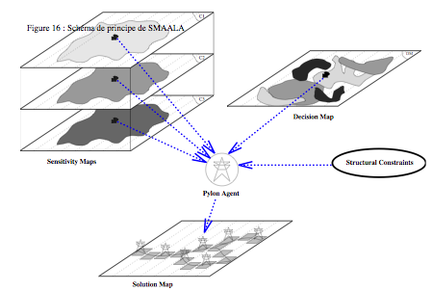
La modélisation des dynamiques urbaines
Les modèles à base de systèmes multi-agents: le modèle d’aide à la décision et la négociation en aménagement [Ferrand, 2003]
Principes
Combine l’utilisation de deux modèles:
Modèle SMAALA-L: SMA d'aide à la localisation d'aménagement - Linéaire) => observer comment évolue la représentation spatiale des solutions en fonction d’un changement de paramètre
Modèle SANPA: SMA d'aide à la négociation de projets en aménagements => modèle destiné à la négociation entre acteurs pour l’aménagement du Territoire
8
Notes:
En d'autre termes, lorsque l'on veut modéliser un système, on conçoit un certain nombre de règles d'évolution, puis l'on simule le système en itérant ces règles jusqu'à obtenir un résultat structuré. Un système est dit complexe si le résultat final n'est pas prédictible directement en connaissant les règles.
8

Slide 9
La modélisation des dynamiques urbaines
Critiques
- Trop peu génériques: difficilement réutilisable dans un contexte
- Limités: il est difficile de tout mettre dans un seul modèle. Trop de paramètres entrent en jeu dans le cadre d’une étude d’un système aussi complexe que la ville.
9
Notes:
En d'autre termes, lorsque l'on veut modéliser un système, on conçoit un certain nombre de règles d'évolution, puis l'on simule le système en itérant ces règles jusqu'à obtenir un résultat structuré. Un système est dit complexe si le résultat final n'est pas prédictible directement en connaissant les règles.
9

Slide 10
Approche proposée : couplage de modèles
Pourquoi le couplage?
Modèle démographique
Le meilleur modèle approchant un système complexe est une association de modèles
différents dans leur nature
différents dans leurs niveaux d’échelles d’espace et de temps
Modèle socio-économique
Modèle
d’aménagement
+ Prise en compte de plusieurs niveaux de détails
+ Réutilisation de modèles capitalisés et validés
dans le cadre de recherches antérieures
+ Construction de nouveaux modèles qui donneraient une vision nouvelle sur l’aménagement urbain

Slide 11
Les modèles d’un système urbain
Les composants d’un système urbain
[Lau, 2007]
Définition : un système urbain est un ensemble de 8 sous-systèmes [weg, 1994] à temporalités et à spatialité différentes (multi-échelles)
Modèle démographique
Population
Emploi
Modèle économique
Services publics
Finances publiques
Bâtiments
Modèle d’aménagement du territoire
Environnement
Usage du sol
Transport
Modèle de mobilité
11
Notes:
En d'autre termes, lorsque l'on veut modéliser un système, on conçoit un certain nombre de règles d'évolution, puis l'on simule le système en itérant ces règles jusqu'à obtenir un résultat structuré. Un système est dit complexe si le résultat final n'est pas prédictible directement en connaissant les règles.
11

Slide 12
Les modèles d’un système urbain: facteur de couplage
L’espace, facteur commun entre les modèles du système urbain
Type du modèle | Activités économiques | Emploi | Population | Bâtiments | Réseaux des routes | Transport public
Modèle économique | x | x |  | x | x
Modèle démographique |  | x | x | x
Modèle de transport |  |  |  | x | x | x
Modèle d’aménagement du territoire |  |  |  | x | x
Ce tableau montre que l'espace (réseaux routiers et bâtiments) est le centre d’intérêt commun aux différents modèles du système urbain
12
Notes:
En d'autre termes, lorsque l'on veut modéliser un système, on conçoit un certain nombre de règles d'évolution, puis l'on simule le système en itérant ces règles jusqu'à obtenir un résultat structuré. Un système est dit complexe si le résultat final n'est pas prédictible directement en connaissant les règles.
12

Slide 13
Les approches de couplage
Méthodes basées sur un facteur de Couplage
Méthodes basées sur des intermédiaires
Où un élément commun aux modèles est identifié
(espace, événements temporels) pour effectuer le couplage
Exp: modèle DEVS (Discrete Event System Speciﬁcation) [Duboz,2004] ou modèle DS [DAV&alt,2007]
Où une interface est utilisée pour coupler des modèles différents
Exp : modèle Osiris [FIA,2001] ou modèle AA4MM [SIE, 2011]
Modèle
Modèle
Principes de couplage
Modèle
Méthodes basées sur l’intégration des modèles
Où les modèles sont intégrés et modifiés pour construire un nouveau modèle exp: modèle Belouze [Bel, 1996]
13
Notes:
un couplage faible est basé sur un échange simple entre les modèles où les sorties de l'un deviennent les entrées d'un autre. La modification des données se fait de façon séquentielle
Par contre quand il s'agit de couplage fort, les modèles vont partager l'accès aux données simultanément et ce grâce à un facteur de couplage ou un composant intermédiaire qui va jouer le rôle de médiateur/coordinateur entre les modèles
Nous avons par ailleurs gardé la définition du troisième type qui est le couplage intégral où l'intégration des modèles signifie la modification et l'adaptation des modèles pour en faire un nouveau modèle plus grand.
13

Slide 14
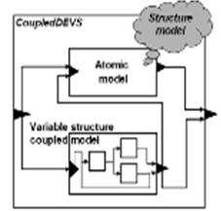
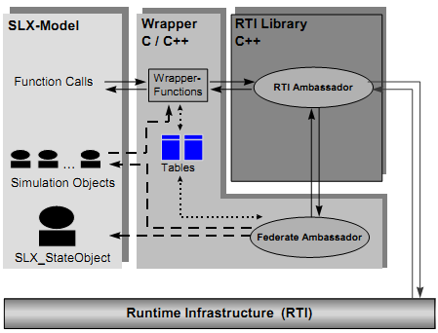
Les approches de couplage
Le modèle DEVS
[Duboz, 2004]
But: coupler des systèmes à événements discrets décrits par des fonctions de transitions d'états et des systèmes continus décrits par des équations différentielles
Le modèle HLA
[Star, 2005]
Modèle
Modèle
Approches
de couplage
de modèles
Principe: Les interactions sont assurées à travers les ports d’entrée et de sortie des modèles, ce qui favorise la modularité.
Modèle
But: Intégrer des mécanismes pour la synchronisation de simulateurs dans le temps lors des échanges de données
Principe: Les simulateurs sont assimilés à des fédérés. Une interface (RTI) assure la synchronisation des échanges entre les fédérés
14
Notes:
Les agents sont des entités d’échelle méso-géographique : des villes
Couplage des différentes formes d’évolution de la ville à travers des fonctions mathématiques
A chaque fonction, correspondent des paramètres mesurant la productivité, la demande et la part de population active
14

Slide 15
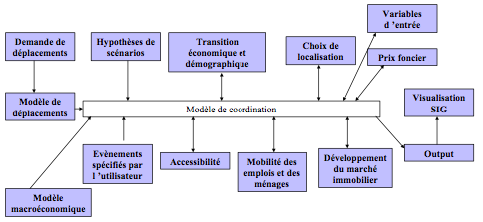
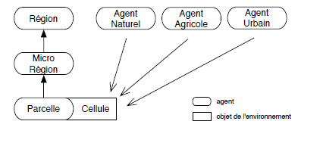
Les approches de couplage
Le modèle Urbansim
[WAD, 2002], [Nic, 2007], [DEY&NIC, 2005]
But : lier la planification de l’occupation de l’espace aux transports et contrôler ses
effets sur l’environnement
Modèle
Approches
de couplage
de modèles spatiaux
Modèle
Principe: utilisation d’un module de coordination pour assurer l’organisation des échanges entre les différents autres modèles
Le modèle DS
[DAV&Alt, 2007]
Modèle
But: simuler la dynamique du mode d’occupation des sols en fonction de l’évolution démographique
Principe: le couplage se fait à travers l’environnement
en utilisant des agents superviseurs
15
Notes:
Les agents sont des entités d’échelle méso-géographique : des villes
Couplage des différentes formes d’évolution de la ville à travers des fonctions mathématiques
A chaque fonction, correspondent des paramètres mesurant la productivité, la demande et la part de population active
15

Slide 16
Les approches de couplage utilisées
Les limites
-
Ces approches sont généralement peu génériques et difficiles à ré-implémenter dans un autre contexte
-
L’ensemble de ces méthodes ne permet pas de coupler des modèles implémentés sur des simulateurs
-
Que faire en cas de couplage de modèles hétérogènes (mathématiques, informatiques, etc…)
-
Pas de prise en considération de la différence des échelles spatiales et temporelles
16
Notes:
En d'autre termes, lorsque l'on veut modéliser un système, on conçoit un certain nombre de règles d'évolution, puis l'on simule le système en itérant ces règles jusqu'à obtenir un résultat structuré. Un système est dit complexe si le résultat final n'est pas prédictible directement en connaissant les règles.
16

Slide 17
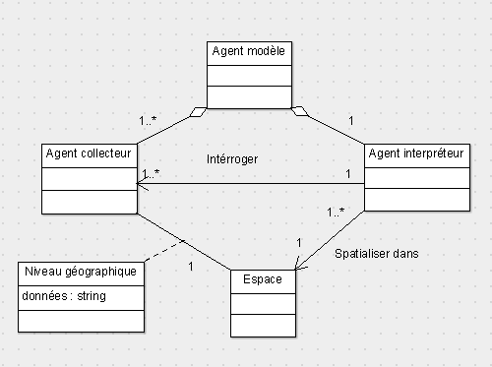
Approche de couplage proposée
Introduire l'espace dans l’approche de couplage
Agent qui représente le modèle à coupler
Agent qui interprète et les données spatialise au niveau de l’environnement partagé.
Chaque groupe rassemble tous les éléments nécessaires à l'exécution d'un modèle et à sa spatialisation
Agent responsable de la collecte des données depuis l’espace
Notes:
Trop peu d’agents superviseurs : Un agent de contrôle doit pouvoir contrôler plusieurs agents animateurs, on peut faire un agent superviseur par zone
Ou sinon on peut enlever les agents de contrôler et laisser l’agent urbain indépendant dans ses décisions d’évolution
Mon travail ressemble beaucoup plus à un travail d’ingénierie qu’à un travail de recherche : il faut développer le coté recherche (protocole de communication,

Slide 18
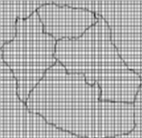
Approche de couplage proposée
Fonctionnement du métamodèle
Tableau des règles d’interprétation
Pop init = X
Nouv pop = Pop init + Pop init * taux d’accroissement
Augmenter les espaces disponibles
Cas 1: densifier
Cas 2: ajout zone
Interprétation en terme d’espace:
Espace résidentiel
espace vert
espace public (école, collège, hôpital, etc…)
Modèle d’aménagement
Modèle démographique
▲Population
+ pop existante
▲densité
▲densité
▲Population
Agent collecteur
Agent collecteur
Agent modèle
Agent interpréteur
Agent interpréteur
Agent modèle
Densité des parcelles
Population existante
Augmentation des espaces disponibles
Placement des agents
Densités des parcelles
Population existante
Echelle parcelle
Echelle ville
Environnement (espace partagé)
Notes:
Trop peu d’agents superviseurs : Un agent de contrôle doit pouvoir contrôler plusieurs agents animateurs, on peut faire un agent superviseur par zone
compléter ma biblio par les automates cillulaires dans la simulation des dynamiques urbaines
Dynamicité: changement du MOS des cellules
Aspect coût
Echelles temporelles : temps continu et discret
Est-ce que l’urbansite peut ajouter une route ? Où est-ce que c’est le modèle qui propose d’ajouter une route
Tableau de bord ou système d’aide à la décision
Un seul agent pour représenter le groupe: collecte => perception….
Besoin d’adaptation de l’espace: agent holonique qui définit des niveaux d’échelles différents
Échelles temporelles: trouver une référence (voir swarm)
Mettre des références
Ou sinon on peut enlever les agents de contrôler et laisser l’agent urbain indépendant dans ses décisions d’évolution
Mon travail ressemble beaucoup plus à un travail d’ingénierie qu’à un travail de recherche : il faut développer le coté recherche (protocole de communication,
- Couplage de modèle couplage de simulateurs ?

Slide 19
Approche de couplage proposée
Récapitulation
+
Réutilisation de modèles éprouvés et testés dans la littérature
+
Méthode qui permet d’approcher différemment la modélisation des systèmes complexes à travers le couplage
+
Observation de l’effet de chaque modèle sur l’autre même s’ils évoluent à des échelles spatiales différentes
+
Utilisation des systèmes multi-agents qui intègrent les effets des interactions spatiales entre les agents et l’environnement
19
Notes:
En d'autre termes, lorsque l'on veut modéliser un système, on conçoit un certain nombre de règles d'évolution, puis l'on simule le système en itérant ces règles jusqu'à obtenir un résultat structuré. Un système est dit complexe si le résultat final n'est pas prédictible directement en connaissant les règles.
19

Slide 20
Merci de votre attention
[Has&alt, 2012]: Ines Hassoumi, Christophe Lang, Nicolas Marilleau, Moncef Temani, Khaled Ghedira, Jean Daniel Zucker, Toward a spatially-centered approach to integrate heterogeneous and multi-scales urban component models, Paams 2012
20
Notes:
20

